Slide 1
第四章 指令系统
4.1 指令系统的发展与性能要求
4.2 指令格式
4.3 操作数类型
4.4 指令和数据的寻址方式
4.5 典型指令
返回

Slide 2
4.3 操作数类型
操作数类型
地址数据:地址实际上也是一种形式的数据。
数值数据:计算机中普遍使用的三种类型的数值数据。
字符数据:文本数据或字符串，目前广泛使用ASCII码。
逻辑数据:一个单元中有几位二进制bit项组成，每个bit的值可以是1或0。当数据以这种方式看待时，称为逻辑性数据。
Pentium数据类型(见P111表4.4)
常规数据类型
整数数据类型
……..

Slide 3
4.4 指令和数据的寻址方式
研究问题
确定本条指令中各操作数的地址
下一条指令的地址
寻址方式是指CPU根据指令中给出的地址码字段寻找相应的操作数的方式，它与计算机硬件结构紧密相关，而且对指令的格式和功能有很大的影响。

Slide 4
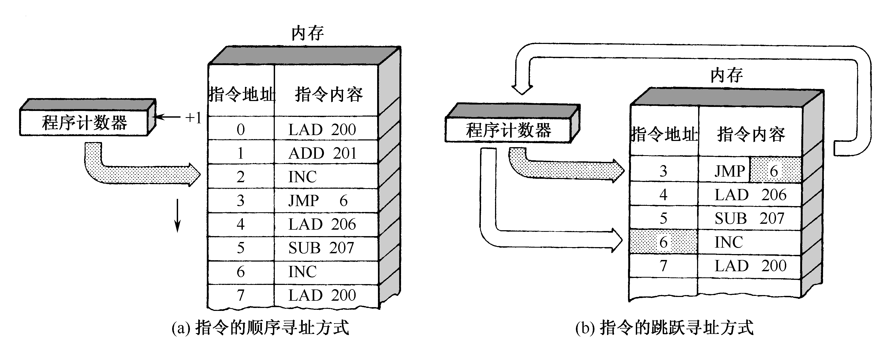

4.4 指令和数据的寻址方式
指令的寻址方式
顺序方式
PC
跳跃方式

Slide 5
4.4 指令和数据的寻址方式
操作数的寻址方式
形成操作数有效地址的方法，称为寻址方式。
操作数通常放在哪儿呢？
操作数包含在指令中；
操作数包含在CPU的某一个内部寄存器中；
操作数包含在主存储器中；
操作数包含在I/O设备的端口中
根据操作数放在不同的地方，从而派生各种不同的寻址方式，往往不同的计算机具有不同的寻址方式。

Slide 6
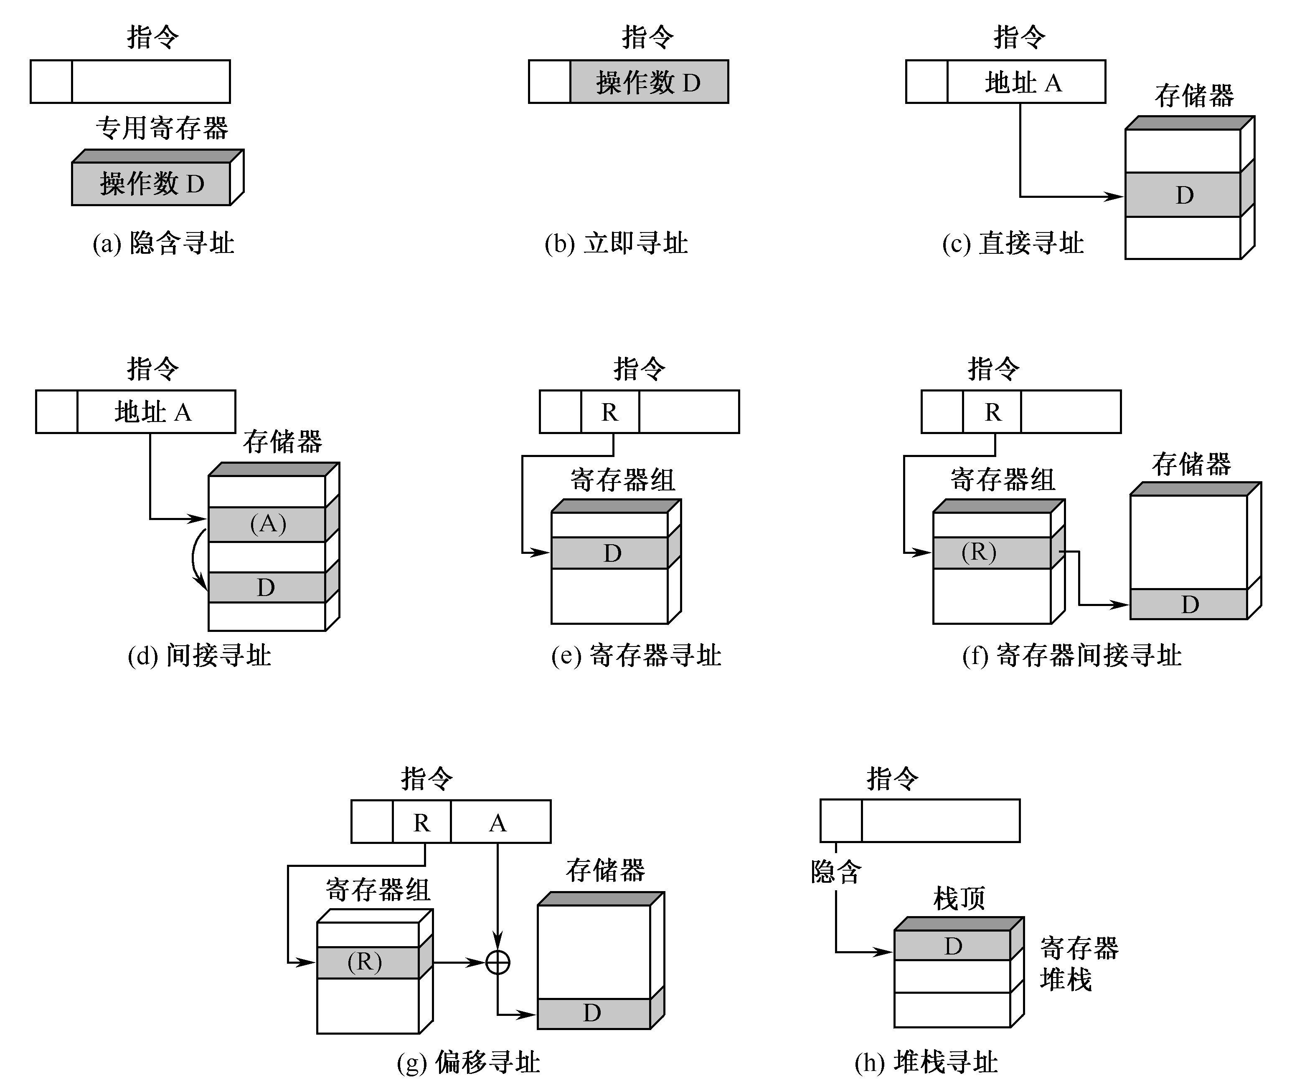

Slide 7
1、隐含寻址
指令中隐含着操作数的地址
如某些运算，隐含了累加器AC作为源和目的寄存器

Slide 8
2、立即寻址
立即寻址：指令直接给出操作数
这样的操作数被称为立即数
指令格式：
操作数OP | …… | 立即数S

Slide 9
2、立即寻址
特点：在取指令时，操作码和操作数被同时取出，不必再次访问存储器，从而提高了指令的执行速度。
但是，因为操作数是指令的一部分，不能被修改；而且对于定长指令格式，操作数的大小将受到指令长度的限制，所以这种寻址方式灵活性最差。
通常用于给某一寄存器或主存单元赋初值，或者用于提供一个常数。

Slide 10
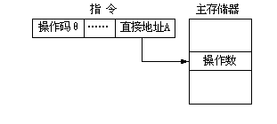
3、直接寻址
指令中地址码字段给出操作数的有效地址EA(Effective Address) 。
EA=A，S=(EA)

Slide 11
3、直接寻址
操作数地址是不能修改的，又叫做绝对寻址方式
早期的计算机中，M容量较小，指令中地址码的位数要求不长，采用直接寻址方式简单快速，也便于硬件实现，因此，常被作为主要的寻址方式。
现代，随着计算机主存容量的不断扩大，所需的地址码将会越来越长。指令中地址码的位数将不能满足整个主存空间寻址的要求，因此直接寻址方式受到了很大的限制。
另外，在指令的执行过程中，为了取得操作数，必须进行访存操作，降低了指令的执行速度。

Slide 12
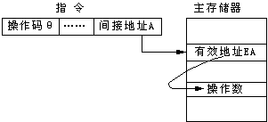
4、间接寻址
间接寻址意味着指令的地址码部分给出的地址A不是操作数的地址，而是操作数地址的地址(间址单元)。
EA＝(A)，S=(EA)=((A))

Slide 13
4、间接寻址
特点：因为操作数的有效地址在主存储器中，可以被灵活的修改而不必修改指令，从而使间接寻址要比直接寻址灵活得多。
但是，间接寻址在指令执行过程中至少需要两次访问主存储器才能取出操作数，严重降低了指令执行的速度。

Slide 14
4、间接寻址
例题：某机字长为16位，主存容量为64K字，指令格式为单字长单地址，共有64条指令。试说明： （1）若只采用直接寻址方式，指令能访问多少主存单元？ （2）为扩展指令的寻址范围，可采用直接/间接寻址方式，若只增加一位直接/间接标志，指令可寻址范围为多少？指令直接寻址的范围为多少？
（1）1K
（2）64K，512

Slide 15

5、寄存器寻址
指令的地址码给出CPU内某一通用寄存器的编号，指令的操作数存放在相应的寄存器中。
EA=Ri， S=(Ri)

Slide 16
5、寄存器寻址
优点：
(1)由于寄存器在CPU的内部，指令在执行时从寄存器中取操作数比访问主存要快得多；
(2)由于寄存器的数量较少，因此寄存器编号所占位数也较少，可以有效缩短指令的地址码字段的长度。

Slide 17
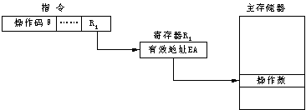
6、寄存器间接寻址
指令的地址码给出某通用寄存器编号，该寄存器内放操作数的地址，根据该地址到内存找到操作数。
EA=(Ri)， S=((Ri))

Slide 18
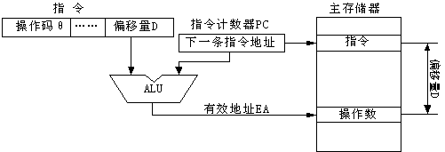
7、相对寻址
指令的地址码给出相对的位移量D，程序计数器PC提供基准地址，两者相加后作为操作数的有效地址。
EA＝(PC)＋D，S = ((PC)＋D)

Slide 19
7、相对寻址
相对寻址方式使程序模块可采用浮动地址，编程时只要确定程序内部操作数与指令之间的相对距离，而无需确定操作数在主存储器中的绝对地址，这样，将程序安排在主存储器的任意位置都不会影响程序执行的正确性。

Slide 20
8、基址寻址
基址寻址：指令的地址码部分给出偏移量D，而基准地址放在基址寄存器Rb中，最后操作数的有效地址仍然是由基准地址A与偏移量D相加而成，即：EA＝(Rb)＋D。
基址寄存器Rb中的内容称为基准地址，该值可正可负。
OP | …… | Rb | D

Slide 21
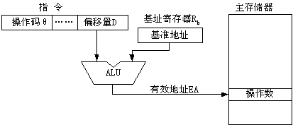
8、基址寻址
基址寄存器的位数可以设置得很长，从而可以在较大的存储空间中寻址。

Slide 22
9、变址寻址
变址寻址：指令的地址码部分给出的基准地址A与CPU内特定的变址寄存器Rx中的内容相加，以形成操作数的有效地址，即：EA＝A＋(Rx)。
变址寄存器Rx中的内容称为变址值，该值可正可负。
OP | …… | Rx | A

Slide 23
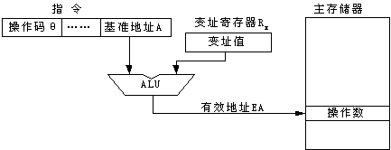
9、变址寻址

Slide 24
9、变址寻址
变址寻址方式是一种被广泛采用的寻址方式，最典型的应用就是将指令的地址码部分给出的地址A作为基准地址，而将变址寄存器Rx中的内容作为修改量。在遇到需要频繁修改操作数地址时，无须修改指令，只要修改Rx中的变址值就可以了，这对于数组运算、字符串操作等一些进行成批数据处理的指令是很有用的。

Slide 25
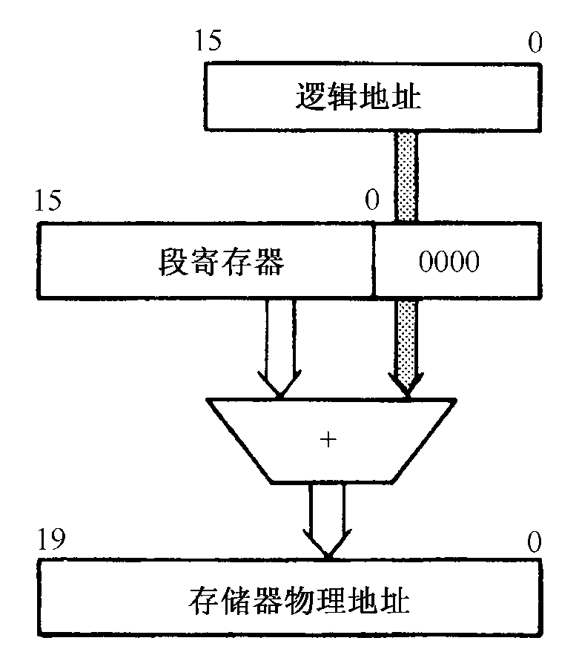
10、段寻址方式

Slide 26
11、堆栈寻址
堆栈结构
自底向上
进栈: (SP) - 1 → SP (A) → (SP)
出栈: ( (SP) ) → A (SP) + 1 → SP
自顶向下
进栈: (SP) + 1 → SP (A) → (SP)
出栈: ( (SP) ) → A (SP) - 1 → SP
低地址
SP
堆栈区
高地址

Slide 27
11、堆栈寻址
堆栈操作：进栈、出栈
堆栈寻址：指令隐含约定由堆栈指针寄存器提供堆栈栈顶单元地址，进行读入或写出
指令
主存
OP
尚未存入
操作数S
SP
A
栈顶
PUSH A ；数据a压入堆栈
PUSH B ；数据b压入堆栈
MUL ；完成a×b
PUSH C ；数据c压入堆栈
PUSH D ；数据d压入堆栈
DIV ；完成c÷d
ADD ；完成a×b+c÷d
POP X ；结果存入X单元
堆栈
…
栈底

Slide 28
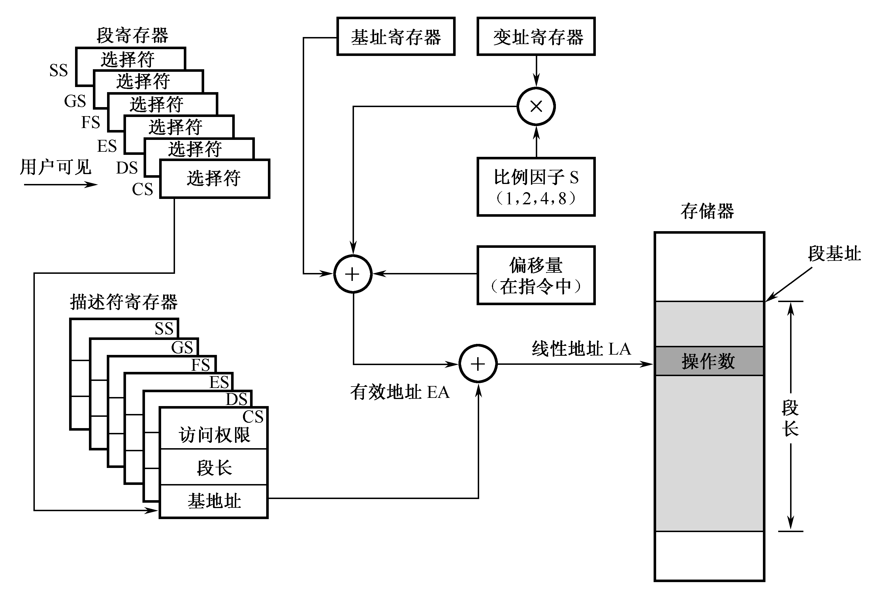
寻址方式举例： Pentium

Slide 29
Pentium寻址方式
方式 | 算法
立即 | 操作数=A
寄存器 | LA=R
偏移量 | LA=(SR)+A
基址 | LA=(SR)+(B)
基址带偏移量 | LA=(SR)+(B)+A
比例变址带偏移量 | LA=(SR)+(I)×S+A
基址带变址和偏移量 | LA=(SR)+(B)+(I)+A
基址带比例变址和偏移量 | LA=(SR)+(B)+(I)×S+A
相对 | LA=(PC)+A

Slide 30
P118例4
某16位机器所使用的指令格式和寻址方式如下所示，该机有两个20位基址寄存器，四个16位变址寄存器，十六个16位通用寄存器。指令汇编格式中的S（源），D（目标）都是通用寄存器，M是主存中的一个单元。三种指令的操作码分别是MOV（OP）=（A）H，STO（OP）=（1B）H，LAD（OP）=（3C）H。MOV是传送指令，STO为存数指令，LAD为取数指令。要求：
（1）分析三种指令的指令格式与寻址方式特点。
（2）CPU完成哪一种操作所花时间最短?哪一种操作所花时间最长?第二种指令的执行时间有时会等于第三种指令的执行时间吗?
（3）下列情况下每个十六进制指令字分别代表什么操作?其中如果有编码不正确，如何改正才能成为合法指令?

Slide 31
P118例4
15
10
9
8 7
4 3
0
OP | —— | 目标 | 源
MOV D, S
单字长二地址指令，RR型；目标地址与源地址均采用寄存器寻址的方式
15
10
9
8 7
4 3
0
OP | 基址 | 源 | 变址
位移量
STO S, M
15
10
9
8 7
4 3
0
OP | —— | 目标
20位地址
LAD D, M

Slide 32
P118例4
F0F1 3CD2
1111 0000 1111 0001 0011 1100 1101 0010
3C 15号寄存器 13CD2
把主存13CD2的内存装载到15号寄存器
6FD6
0110 1111 1101 0110由于是单字长指令，则一定是MOV指令。
则OP错误，修改为001010 00 1101 0110＝28D6

Slide 33
4.5 典型指令
指令分类与基本指令类型
数据传送类指令
一般传送指令（MOV）
堆栈操作指令（PUSH/POP）
数据交换指令（XCHG）
运算类指令
算术运算类指令（ADD/SUB，MUL/DIV）
逻辑运算类指令（AND、OR、XOR、NOT、TEST）
移位类指令（SAL/SAR，SHL/SHR，ROL/ROR，RCL/RCR）

Slide 34
4.5 典型指令
指令分类与基本指令类型
程序控制类指令
转移指令（JMP，JZ/JNZ/…，LOOP）
子程序调用指令（CALL）
返回指令（RET）
输入输出类指令（IN/OUT）
独立编址的I/O
统一编址的I/O
其他指令

Slide 35
4.5 典型指令
基本指令系统
P122表4.9介绍
20%和80%规律：CISC中大约有20%的指令使用频率高，占据了80%的处理机时间，而有80%的不常用指令只占用处理机的20%时间。
VLSI技术发展引起的问题
VLSI工艺要求规整性，而大量复杂指令控制逻辑极其不规整，给VLSI工艺造成了很大的困难。
现在用微程序实现复杂指令与用简单指令组成的子程序相比，没有多大的区别。因为现在控制存储器和主存的速度差缩小。
CISC中，通过增强指令系统的功能，简化了软件，增加了硬件的复杂程度。然而指令复杂了，指令的执行时间必然加长，从而使整个系统的执行时间反而增加，因而在计算机体系结构设计中，软硬件的功能分配必须恰当

Slide 36
4.5 典型指令
RISC
特点（采用流水线技术）
简单而统一格式的指令译码；
大部分指令可以单周期执行
只有LOAD/STORE可以访问存储器
简单的寻址方式
采用延迟转移技术
采用LOAD延迟技术
三地址指令格式
较多的寄存器
对称的指令格式
返回

Slide 37
本 章 小 结
一台计算机中所有机器指令的集合，称为这台计算机的指令系统。指令系统是表征一台计算机性能的重要因素，它的格式与功能不仅直接影响到机器的硬件结构，而且也影响到系统软件。指令格式是指令字用二进制代码表示的结构形式，通常由操作码字段和地址码字段组成。
返回

Slide 38
本 章 小 结
操作码字段表征指令的操作特性与功能，而地址码字段指示操作数的地址。目前多采用二地址、单地址、零地址混合方式的指令格式。指令字长度分为：单字长、半字长、双字长三种形式。高档微机采用32位长度的单字长形式。
返回

Slide 39
本 章 小 结
形成指令地址的方式，称为指令寻址方式。有顺序寻址和跳跃寻址两种，由指令计数器来跟踪。形成操作数地址的方式，称为数据寻址方式。操作数可放在专用寄存器、通用寄存器、内存和指令中。数据寻址方式有隐含寻址、立即寻址、直接寻址、间接寻址、寄存器寻址、寄存器间接寻址、相对寻址、基值寻址、变址寻址、块寻址、段寻址等多种。按操作数的物理位置不同，有RR型和RS型。前者比后者执行的速度快。
返回

Slide 40
本 章 小 结
按结构不同，分为寄存器堆栈和存储器堆栈。不同机器有不同的指令系统。一个较完善的指令系统应当包含数据传送类指令、算术运算类指令、逻辑运算类指令、程序控制类指令、I/O类指令、字符串类指令、系统控制类指令。RISC指令系统是目前计算机发展的主流，也是CISC指令系统的改进，它的最大特点是：①指令条数少；②指令长度固定，指令格式和寻址方式种类少；③只有取数/存数指令访问存储器，其余指令的操作均在寄存器之间进行。
返回

Slide 41
作业
书本第125页，6
书本第126页，12

Slide 42

作业
补充题:某计算机机的指令格式如下所示：
X为寻址特征位； X=00：直接寻址；X=01：用变址寄存器RX1寻址；X=10：用变址寄存器RX2寻址；X=11：相对寻址
设(PC)=1234H,(RX1)=0037H,(RX2)=1122H (H代表十六进制数), 确定下列指令中的有效地址：
①4420H ②2244H ③1322H ④3521H

